Slide 1
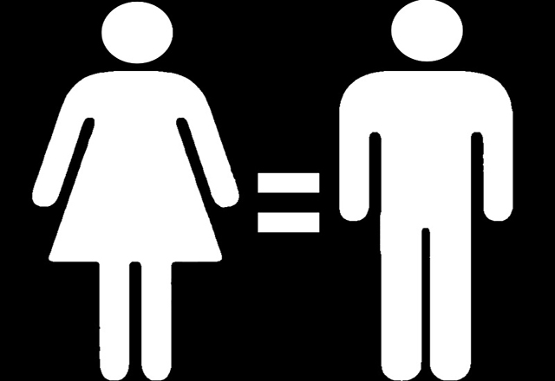
Лекция 1. Введение в гендерную психологию

Slide 2
ВОПРОСЫ:
Место гендерной психологии в системе других наук.
Предмет, объект гендерной психологии.
Основные цели и задачи гендерной психологии.
Основные разделы гендерной психологии.

Slide 3
Место гендерной психологии в системе других наук
Вплоть до середины 90-х годов ХХ века «Гендерная психология» не рассматривалась как отдельная отрасль психологического знания.
В тот период вопросам мужской и женской психологии уделялось недостаточно внимания, и они рассматривались, как правило, с точки зрения психофизиологии.
Сегодня гендерная психология представляет собой отдельную самостоятельную отрасль психологического знания, которая стала развиваться благодаря концептуализации понятия «гендер», произошедшей в процессе развития теории феминизма и женских исследований.
В результате в психологических науках стал возможен новый подход к исследованию и пониманию формирования, развития личностей обоих полов и взаимоотношений между ними.

Slide 4
Гендерные исследования привели к пониманию того, что проблема неравенства гораздо глубже, чем это представлялось; что оно упирается в воспроизводство неравенства возможностей.
В связи с этим была переосмыслена роль культуры, популярных стереотипов, предвзятости науки в формировании представлений о женском и мужском, о мужестве и женственность и их роль в создании барьеров перед женщинами и мужчинами.
Сегодня гендерные исследования направлены на изучение динамику изменений мужских и женских ролей в обществе и культуре, разрабатывают перспективную стратегию достижения фактического равенства возможностей женщин и мужчин.

Slide 5
Что касается определения задач гендерной психологии, то сегодня в науке принято выделять теоретические и прикладные задачи:
теоретические задачи сводятся к разработке теорий и концепций, методов и методик, проведение масштабных исследований;
к прикладным задачам относится внедрение результатов и достижений в практику.
Гендерный подход должен стать неотъемлемой частью работы психолога: и исследователя, и консультанта, и руководителя тренинговых групп.
Этот подход предоставляет широкие возможности для помощи практикам, работающим с людьми: менеджерам, юристам, учителям и воспитателям, медицинским работникам.

Slide 6
Гендер - довольно сложное понятие, поскольку раскрывает многообразное содержание явления.
В научной литературе оно употребляется в нескольких значениях: гендер как социально-ролевая и культурная интерпретация черт личности и модели поведения мужчины и женщины, в отличие от биологической;
гендер как обретение социальности индивидами, родившихся в биологических категориях женского или мужского пола;
гендер как политика равных прав и возможностей мужчин и женщин, а также деятельность по созданию механизмов по ее реализации.
Во всех этих значениях гендер изучается в системе научных "гендерных исследований".

Slide 7
Гендерные исследования - направление научной деятельности и ее социальной организации, направленное на изучение места, роли, активности, волеизъявления и самореализации мужчин и женщин в переменных исторических условиях социального бытия определенной эпохи.
Результатом гендерных исследований стало создание современной гендерной теории, т.е. системы научных взглядов на отношения и статус женщины и мужчины, их социальную жизнь и жизненный опыт, приобретение и реализацию ими социально-ролевых характеристик и особенностей.

Slide 8
Гендерная социализация.
Предметом этой области гендерных исследований является социализация, заключающаяся в формировании гендерной идентичности и освоении гендерных ролей, в том числе и то, как на этот процесс влияют гендерные стереотипы.

